Slide 1
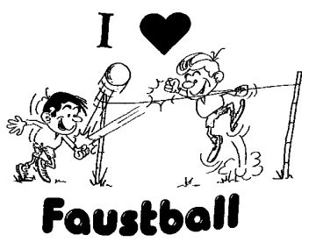
Faustball von Michael Traxl

Slide 2
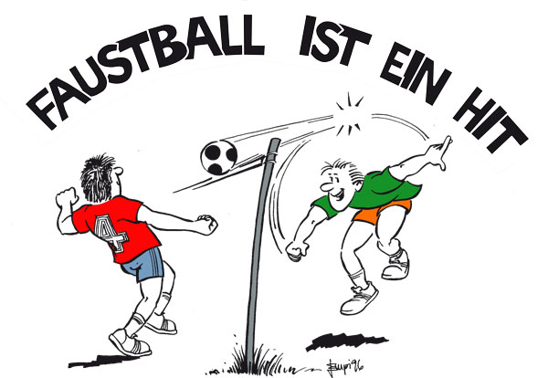
Inhalt
Allgemein
Spielfeld
Ball
Spieler
Geschichte
Amtierende Meister
Lieblingsmannschaft

Slide 3
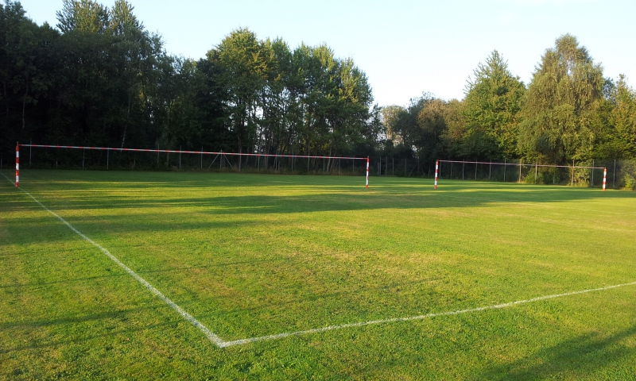
Spielidee?
Rückschlagspiel
2 Halbfeldern
Trennung:
  Mittellinie
  Netzartiges Band:
    5 cm breit
    Höhe: je nach Altersklasse
1 Mannschaft:
  5 Spieler + 3 Reservespieler

Slide 4
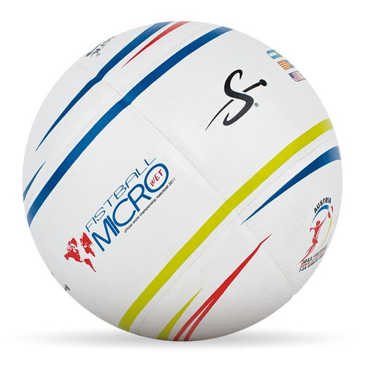
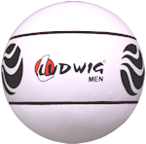
Ballberührung
Vor jeder Berührung darf der Ball 1x auf dem Boden aufspringen
    Im eigenen Spielfeld!!
Berührungen pro Spielzug:
  höchstens von 3 Spielern
  Danach muss der Ball beim Gegner sein
Körperberührungen:
  Abwehr + Zuspiel: Innenseite des Unterarms
  Angriff + Angabe: Faust

Slide 5
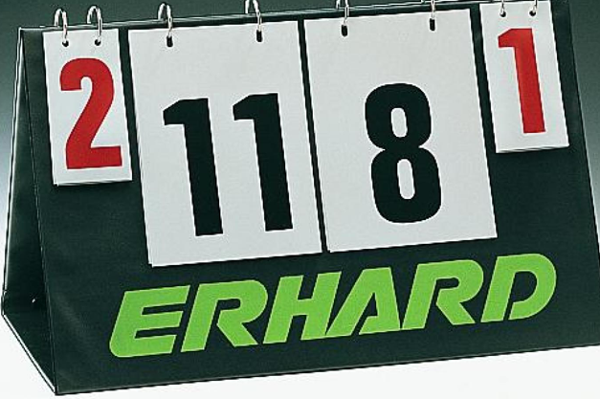
Zählweise
Gespielt wird nach Punkten und Sätzen
Mannschaft A Fehler = Mannschaft B Punkt
Aufschlag:
  Mannschaft, die Fehler begangen hat
Satzende:
  11 Punkte (2 Punkte Differenz)
  Höchsten 15:14
Spielende:
  Anzahl der Gewinnsätze

Slide 6
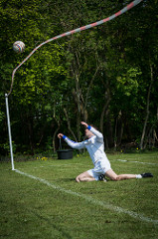
Fehler
Ball oder Spieler berührt Band/Pfosten
Ball wird seitlich an den Pfosten oder
unterhalb des Bandes gespielt
Ball springt außerhalb des Spielfeldes auf
Ball berührt 2x den Boden
Mehr als 3 Berührungen (ab U14)

Slide 7
Fehler
1 Spieler hatte 2 Berührungen
Aufschläger berührt oder übertritt Aufschlaglinie
Ball berührt anderen Körperteil als den Arm
Halle:
  Deckenberührung beim überspielen zum Gegner
  Wandberührung

Slide 8
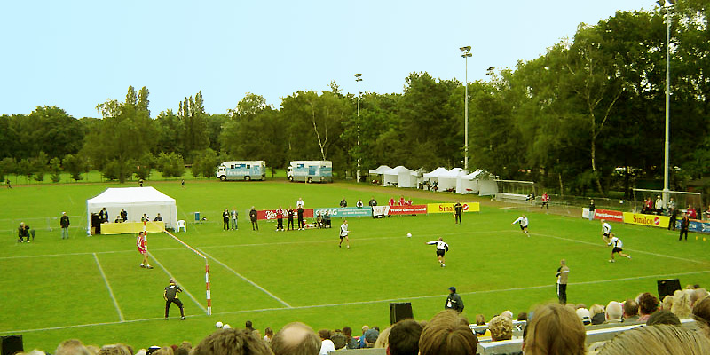
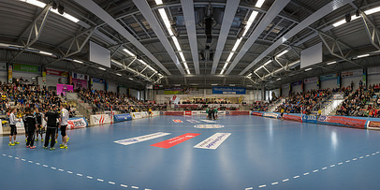
Feld- und Hallensaison
Kein saisonabhängiger Sport
Herbst und Frühjahr (Feldsaison):
  Am Sportplatz
Winter (Hallensaison):
    In der Halle

Slide 9
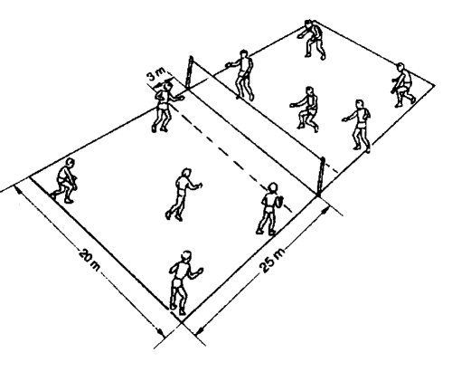
Spielfeld
Spielfeldgröße:
  Feld: 50m x 20m
  Halle: 40m x 20m
Aufschlaglinie:
  3m von der Mittellinie entfernt

Slide 10
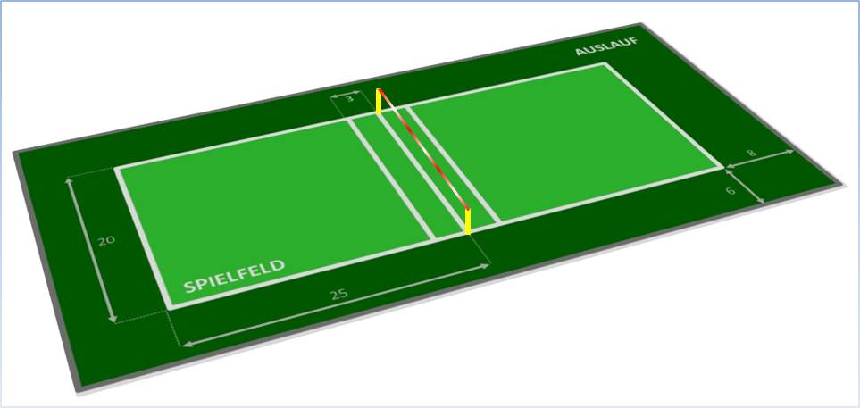
Spielfeld
Auslauf:
  Feld:
    8m nach hinten
    6m an den Seiten
  Halle:
    Durch Wand bzw. Tribüne begrenzt
    1m nach hinten
    0,5m an den Seiten

Slide 11
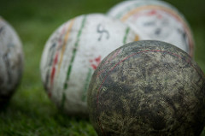
Ball
Hohl und mit Luft gefühlt:
  0,55 – 0,70 bar
Oberfläche:
  Naturleder
  Kunststoffüberzüge
Gewicht:
  Damen: 320 – 340g
  Männer: 350 – 370g

Slide 12
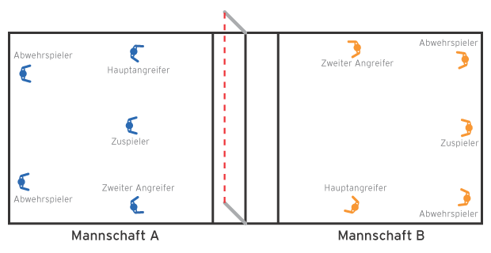
Aufstellung
Feste Position für jeden Spieler
W-Aufstellung: (A)
  Zuspieler ist auf Höhe der Angreifer
  Bei langsamen Angreifern (kurze Bälle)
  Abwehrer müssen noch mehr Raum abdecken
U-Aufstellung: (B)
  Zuspieler steht an der Grundlinie
  Zuspieler hat höheres Laufpensum

Slide 13
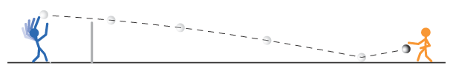
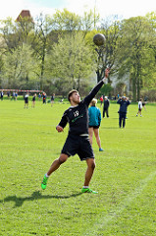
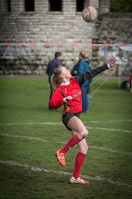
Angabe
Wichtige Eigenschaften des Aufschlägers:
  Schlagkraft
  Treffsicherheit
  Optimaler Bewegungsablauf
Aufschlag:
  Gegner unter Druck setzen
  Punkt erzielen
Angabe hinter 3m-Linie
Sprungservice:
  1. Bodenberührung vor 3m-Linie

Slide 14
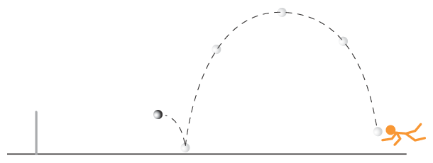
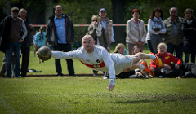
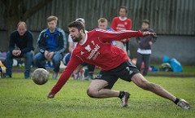
Abwehr
Ohne Abwehr → kein Angriff
Schlechte Abwehr → schlechter Angriff
Hechtsprung
Fähigkeiten eines guten Abwehrspielers:
  Gewandtheit
  Schnelligkeit
  Reaktionsvermögen
  Sicherheit am Ball
  Stellungsspiel
  Mut zum körperlichen Einsatz

Slide 15
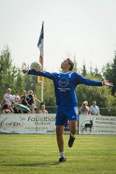
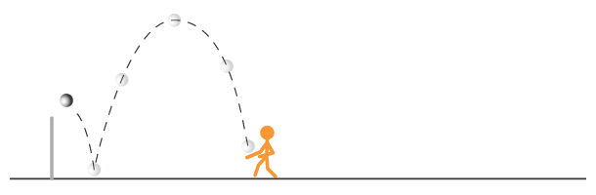
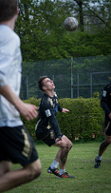
Zuspiel
Gutes Zuspiel → guter Angriff
Schlechtes Zuspiel → schlechter Angriff
Von jeder Position in und außerhalb des Feldes
2 Arten des Zuspiels:
  Indirekt
  Direkt

Slide 16

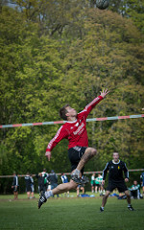
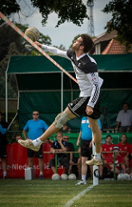
Angriff
Eigenschaften des guten Angreifers:
  Gute Schlag- und Sprungkraft
  Blick für Schwächen im Stellungsspiel
  Variables Leinenspiel
  Großes Schlagrepetroire
Aufgabe:
  Punkt erzielen
Spezieller Angriff: (Halle)
  Prellball

Slide 17
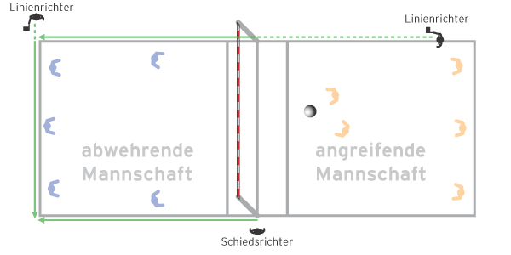
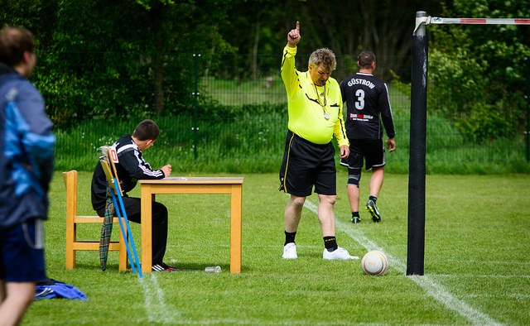
Unparteiische
Schiedsrichter:
  Alleinige Entscheidungsbefugnis
  Entscheidet über Punkt oder Fehler
Linienrichter:
  Gegenüberliegenden Feldecken
  An den Seiten wo der Schiri keine Einsicht hat
Anschreiber:
  Dokumentiert alle Vorkommnisse (Punkt, Karten,…)

Slide 18
Geschichte
Wurzeln liegen im südlichen Europa
Ca. 3 Jh. v. Chr.
Erste Aufzeichnungen im Jahre 240 n. Chr.
1555 schrieb Antonio Scaino erste Regeln nieder (Ballonspiel)
1870 führte Georg Weber den Faustballsport in Deutschland ein
25 Jahre später verfasste er das erste deutsche Regelwerk
Im 20. Jh. Weitere Regeländerungen → das Spiel wurde athletischer und dynamischer
Deutsche Auswanderer verbreiteten das Spiel in Amerika und Afrika
1960 wurde der Internationale Faustballverband (IFV) gegründet

Slide 19
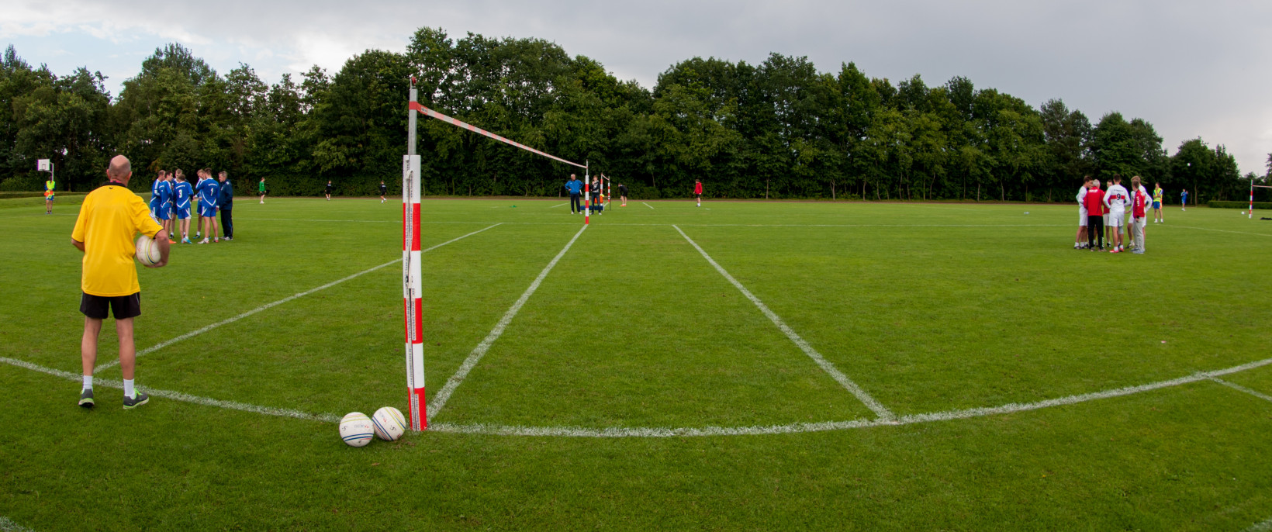
Spielbetrieb heute
Hauptsächlich in Europa und Südamerika
Führende Faustballnationen:
  Deutschland
  Österreich
  Brasilien
Faustball ist nicht olympisch!!
Randgruppendasein
Keine Verdienstmöglichkeit

Slide 20


Amtierende Meister
  Amtierender Weltmeister:
      Herren: Deutschland (2015)
      Damen: Deutschland (2014)
  Amtierender Europameister:
      Herren: Deutschland (2014)
      Damen: Österreich (2015)
  World-Games-Sieger:
      Deutschland (2013)

Slide 21


Amtierende Meister
  Weltpokal:
      Herren: Widnau (2015)
      Damen: Duque de Caxias (2015)
  Europapokal:
      Halle:
          Herren: TSV Pfungstadt (2016)
          Damen: TSV Dennach (2016)
      Feld:
          Herren: TSV Pfungstadt (2015)
          Damen: TSV Jona (2015)
  IFA-Cup Feld:
      Union Compact Freistadt (2015)

Slide 22


Faustball in Österreich
Amtierender Meister:
  Feld:
    Herren: Union Compact Freistadt
    Damen: FBC ABAU Urfahr
  Halle:
    Herren: Union Compact Freistadt
    Damen: FSC Wels 08

Slide 23
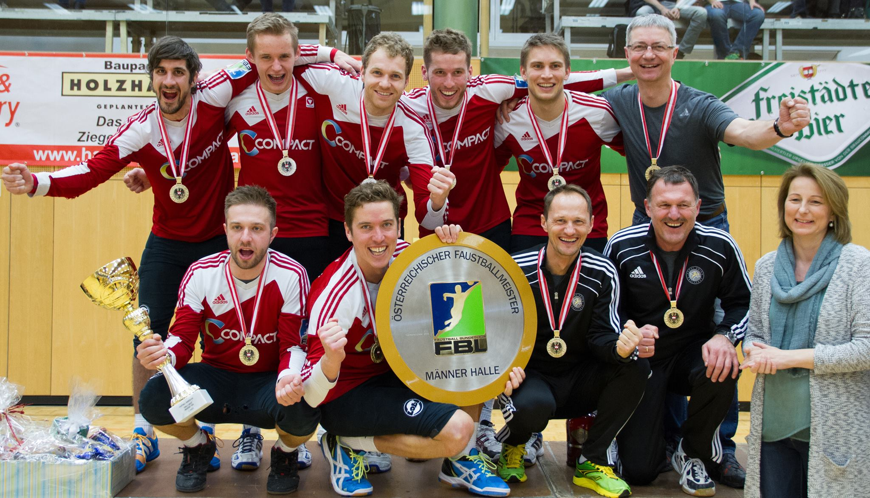
Lieblingsmannschaft
Union Compact Freistadt
Erfolge:
  Weltpokal:
    1x
  IFA-Pokal:
    3x
  Europapokal:
    3x
  Österreichischer Meister:
    4x
  OÖ Pokal:
    6x

Slide 24
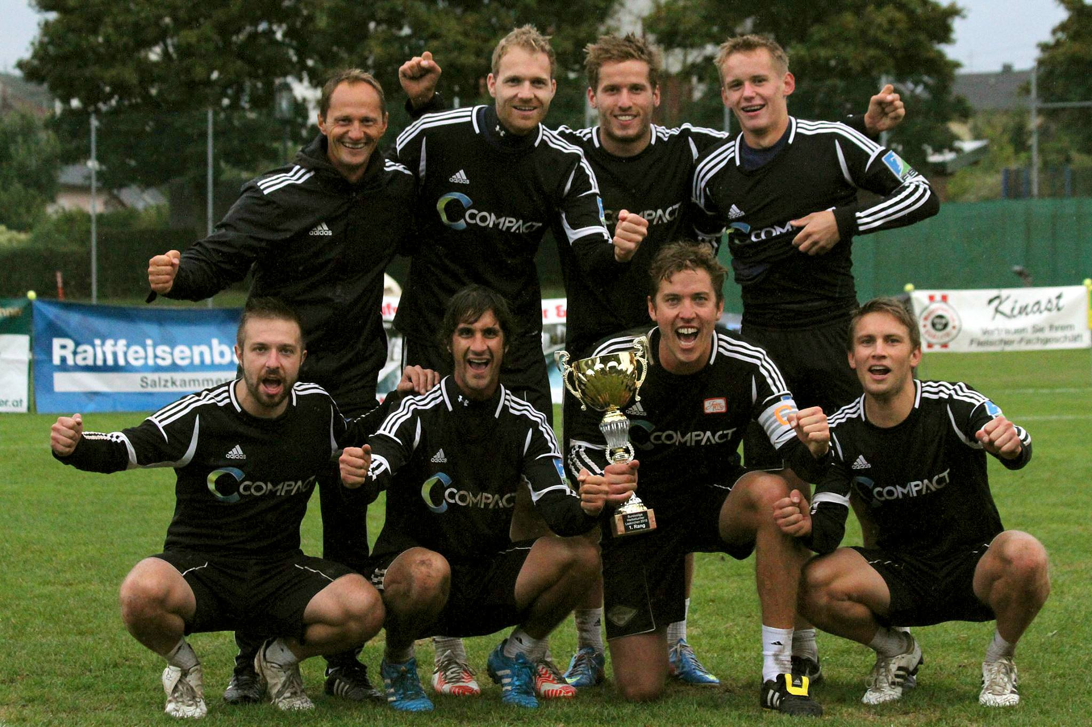
Union Compact Freistadt
Sektionsleiter: Aichberger Wolfgang
Trainer: Woitsch Andreas
Kader:
  Angriff:
    Jean Andrioli
    Pedro Andrioli
  Abwehr/Zuspiel:
    Thomas Leitner
    Klaus Thaller
    Michael Kreil
    Julian Payrleitner
    Tobias Hofer

Slide 25


Slide 26
Quellenverzeichnis
https://de.wikipedia.org/wiki/Faustball
Bilder Folie 6, 8, 11, 13, 14, 15, 16, 17
www.faustballbilder.de
Fotograf: Rouven Schönwandt
Bild Folie 20
https://www.facebook.com/DeutscheFaustballLiga/?fref=ts
Bilder Folie 23, 24
https://www.facebook.com/UnionFreistadt/?fref=ts

